Slide 1
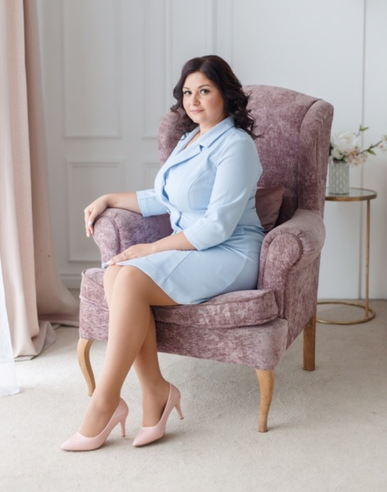
Муниципальное бюджетное дошкольное образовательное учреждение
«Детский сад № 22 «Синяя птица»
Дунаева
Надежда Степановна,
учитель-логопед

Slide 2
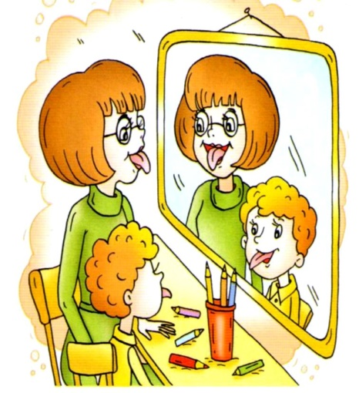
Кто такой логопед?
Логопед – это тот специалист, с чьей помощью определяются и реализуются необходимые методики по устранению дефектов речи, актуальных как для детей, так и для взрослых.

Slide 3
Зачем нужен логопед?
И в самом деле, кто же такие логопеды и самое главное, чем они занимаются?
Очень многие считают, что логопеды – это те, кто «учит правильно говорить букву Р». Конечно, частично это люди правы, но это далеко не все, чем занимается логопед. Да, мы учим правильно произносить звуки (и не только Р), но вместе с этим мы развиваем связную речь, мелкую моторику, учим правильно обобщать предметы, различать на слух разные звуки, правильно дышать.

Slide 4
Какие технологии используются в работе учителя-логопеда
Технология логопедического обследования.
Технология коррекции звукопроизношения.
Технология формирования речевого дыхания при различных нарушениях произносительной стороны речи.
Технология коррекции голоса при различных нарушениях произносительной стороны речи.
Технология развития интонационной стороны речи.
Технология коррекции темпо-ритмической стороны речи.
Технология развития лексико-грамматической стороны речи.
Технология логопедического массажа.

Slide 5
Логопедические занятия
проводятся работа по:
Нормализации звукопроизношения;
Развитие моторики (общей, мелкой);
Развитию фонематического слуха;
Развитию правильного речевого дыхания;
Развитию выразительности, четкости речи;
Обогащению словарного запаса;
Нормализации нарушений слоговой структуры слова;
Коррекции грамматического строя и словообразования;
Развитию связной речи;
Также на логопедических занятиях используются следующие здоровье сберегающие технологии:
Артикуляционная гимнастика;
Дыхательная гимнастика;
Зрительная гимнастика;
Самомассаж рук;
Логопедический массаж.

Slide 6
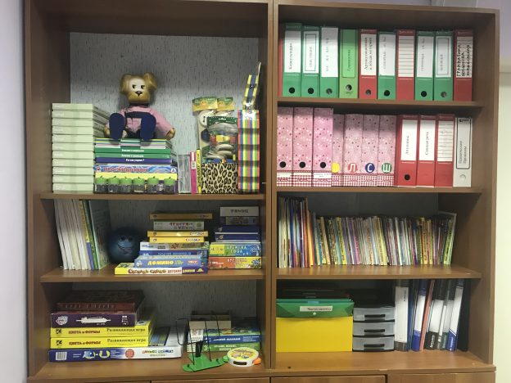
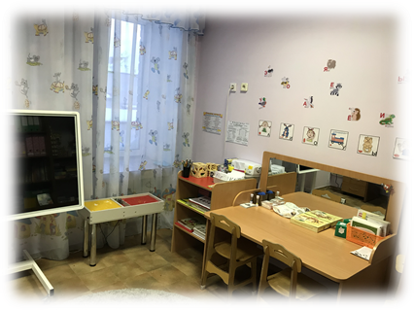
Кабинет логопеда – это творческая мастерская Назначение этого кабинета это создание рациональных условий для развития дошкольников с речевыми нарушениями. Главное правило логопедического кабинета – сотрудничество ребенка и взрослого.

Slide 7
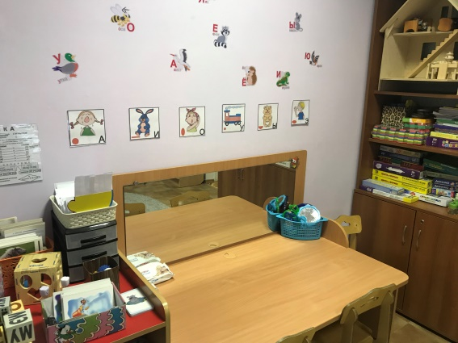
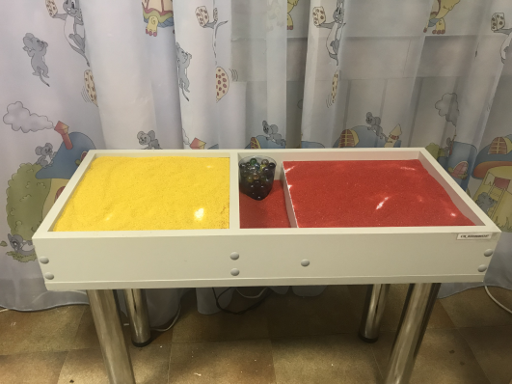
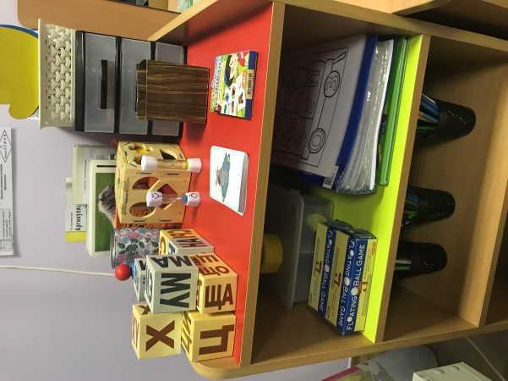
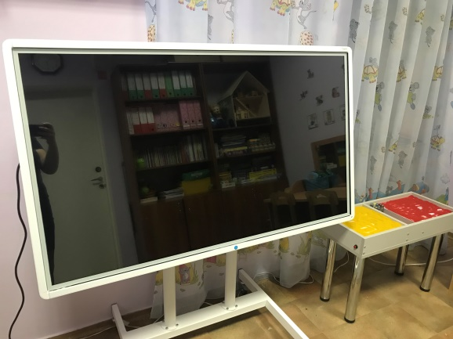
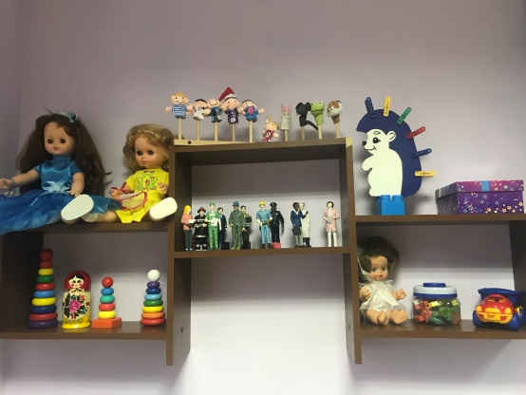
Оборудование логопункта

Slide 8
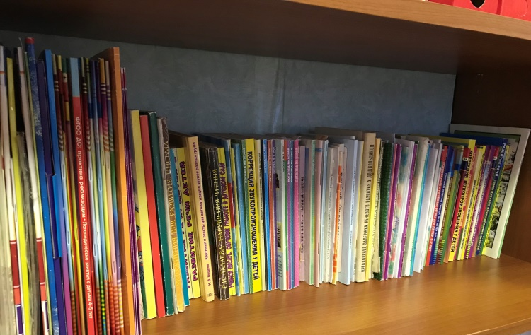
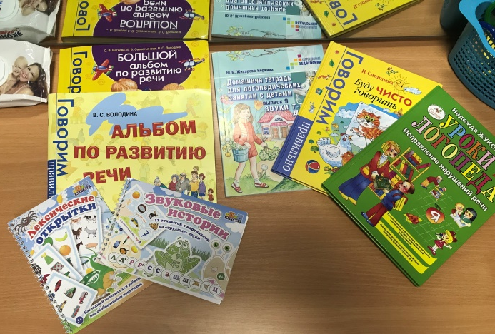
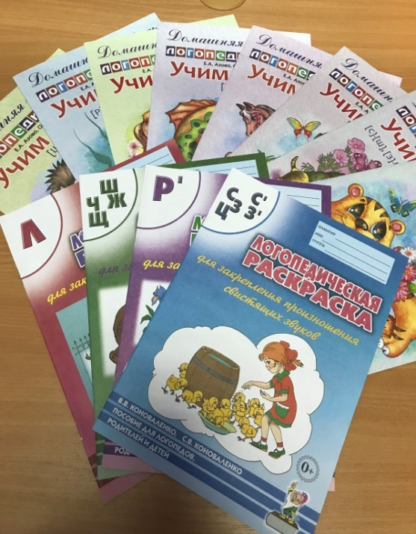
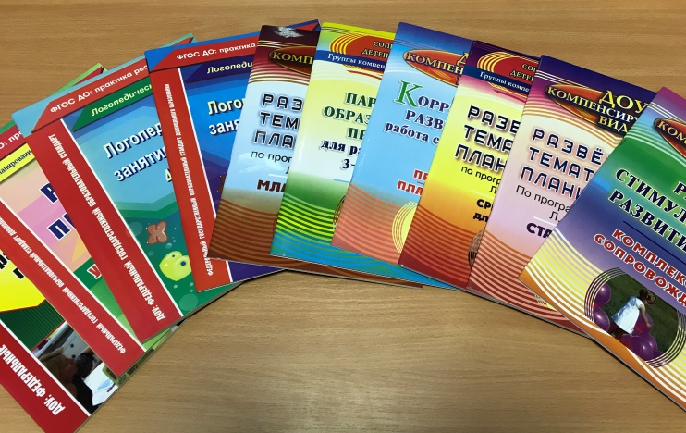
Дидактический материал

Slide 9
Детей надо любить всем сердцем и, чтобы их любить так, нужно учиться у них, как следует проявлять эту любовь. Каждый день, каждое занятие, должно быть осмысленно учителем-логопедом как подарок детям. Каждое общение ребенка с педагогом должно вселять в него радость и оптимизм!

